Slide 1
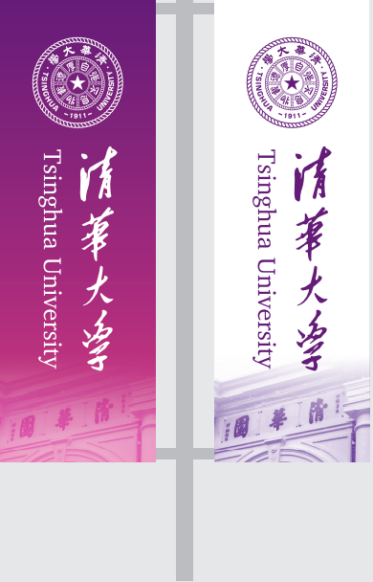
实验流体力学
Nature and nature's laws, hidden in the dark. Alexander Pope
任课教师：徐胜金
实验教师：贾永霞
航天航空学院
E-mail: xu_shengjin@Tsinghua.edu.cn
Notes:
说起piv，也许大家都觉得这已经是很平常的测试技术而已，但如果认真探究，会发现要用好PIV并不是一件很简单的事。 大家好！我是徐胜金，我今天想针对风洞实验中，特别是低速风洞实验中，PIV测量谈一点自己的看法。

Slide 2
第四部分 流体力学实验技术
第十四章 实验流体力学基本理论【8学时】
学科定位与研究内容 （1）
流体运动和受力分析（2）
风洞与风洞实验（3）
第十五章 流动压强与剪应力测量 【6学时】 
流体测压技术（2）
流体测速技术（3）
剪应力与摩擦应力测量方法（3）
第十六章 流动结构测量方法 【16学时】 
流动结构的形成与表征（2）
涡量与涡模型理论（2）
流动结构与流体力的关联（3）
大尺度流动结构几何学特征测量（3）
大尺度流动结构运动学特征测量（3）
随机流动结构捕捉方法（3）
理论—技术—应用
遵循实用原则
交叉性

Slide 3
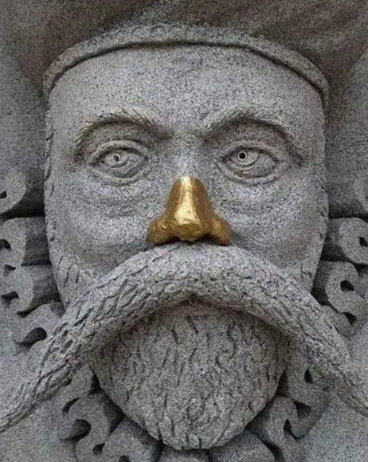
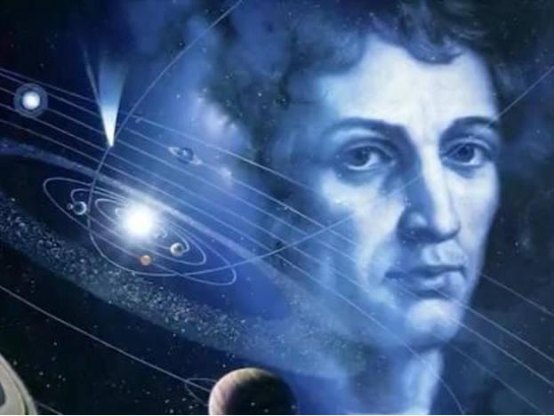

第十四章 实验流体力学基本理论
第谷，丹麦. 天文学家
什么是实验？
什么是实验研究？
认识事物的阶段：感性认识、理性认识
观测（获得表象）、唯象、理论、抽象（纯数学）
利用各种实验工具、方法、技术，对未知物理现象进行观测，做出唯象解释，形成理论的过程。
价值观导向，寻找基本问题、重要问题、重大问题。通过研究追求美，追求真相，满足好奇心，追求为国服务都是价值观。
开普勒，德. 天文学家
人认识事物的凭借：
五感、延拓五感的人造仪器、抽象思维、数学工具
实验 (Experiments)：
凭借各种手段反复认识事物的全过程
牛顿，英. 大科学家
试验（test、justify）：
带有验证或确认目的的单次或有限次数的实验,多见于工程领域、型号研制等

Slide 4
1 学科定位与研究内容
与力学有关的名词？

Slide 5
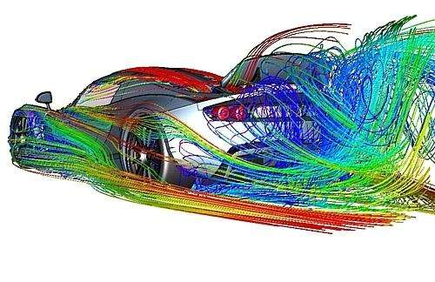
1 学科定位与研究内容
力学
关于力、运动及其关系的科学
流体力学是研究流体介质的特性、状态和在各种力的驱动下发生的流动以及质量、动量、能量输运规律的力学分支学科
流体力学
固体力学 ……
空气动力学
实验流体力学
计算流体力学
粘性流体力学 ……
不可压缩（低速）、可压缩（高速）、边界层、绕流、湍流、流固耦合…
实验流体力学：1）利用实验手段研究流体介质的特性、状态和在各种力的驱动下发生的流动以及质量、动量、能量输运规律的力学分支学科（手段）；2）研究与流体相互作用的物体的动力学（理论）；3）运用多种学科的前沿技术，发展流体力学测量技术（技术）。

Slide 6

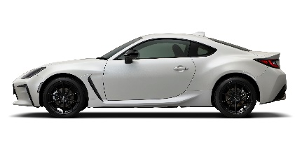
2 流体运动和受力分析
以汽车为例
物理描述
理论描述
流动：丰富的状态、结构
物体：运动、变形
层流、湍流、涡、波
流体压强、剪切力、物体受到的气动力、重力及其它场力
平动、转动、振动、弹性变形
力

Slide 7
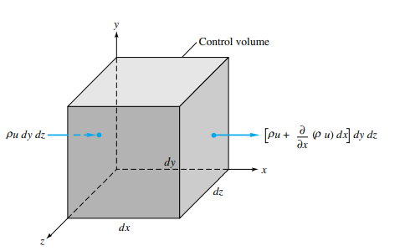
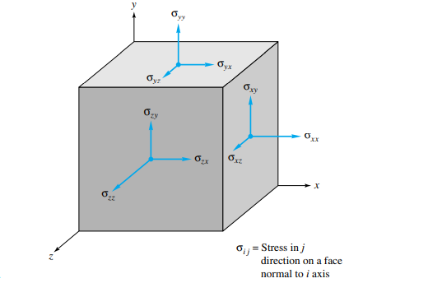

2 流体运动和受力分析
欧拉-柯西应力原理
流体内任意封闭曲面分成的两部分流体之间的相互作用可以等效为一个力场。
理解流体微元
注意：原理在流体与物体接触面也适用
依据这个原理，可以利用微元体的假设，对正六面体表面上流体之间的作用用法向力和切向力描述。然后就顺利成章地可以用牛顿定律，对微元体建立动量守恒的方程了。
也可建立连续性方程和能量方程。
The 2nd Newton’s law F = M·a

Slide 8
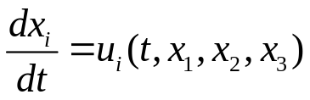
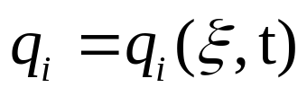


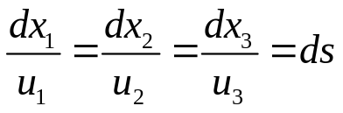
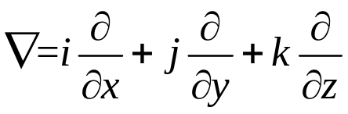
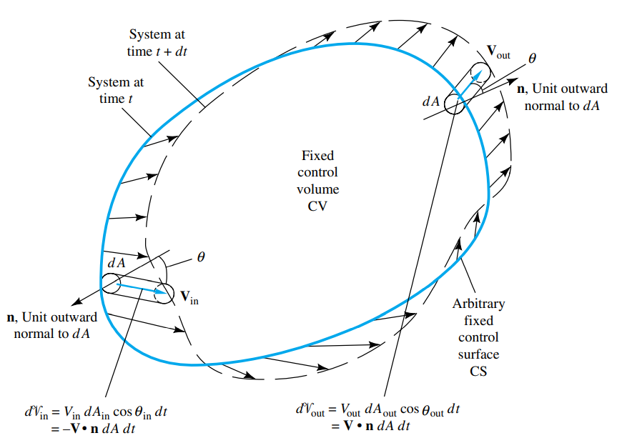
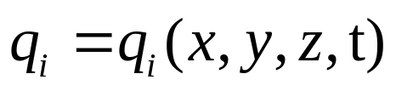
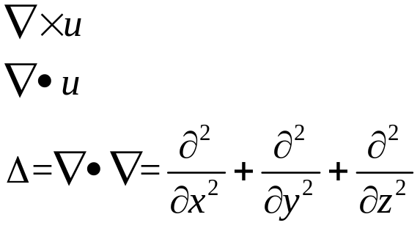

2 流体运动和受力分析
观察方法
运动描述
受力分析
拉格朗日方法
运动轨迹 ：迹线、脉线、流线
小尺度分析，即微元体分析
欧拉方法
旋转与变形：涡与涡量，应变率
大尺度分析，即控制体分析

Slide 9
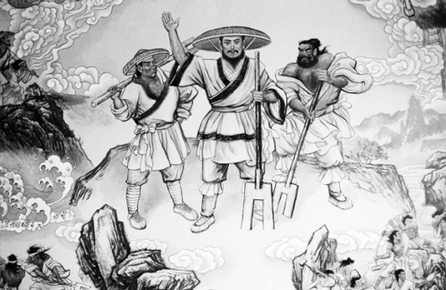
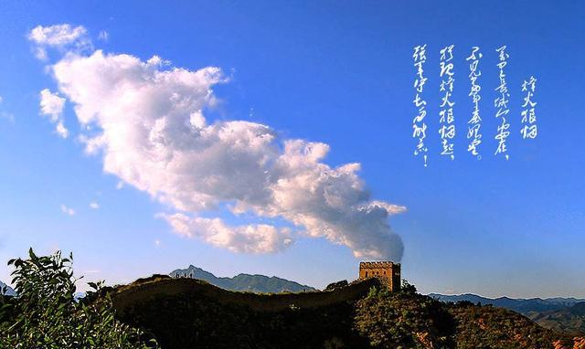
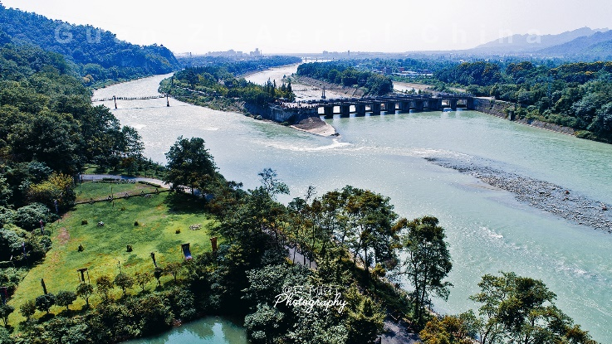
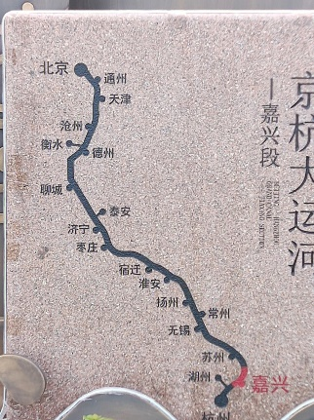
2 流体运动和受力分析
古代中国对流体的认识
长期生产实践，人们学会了观察流动、利用和控制流动的方法。
问题：没有形成理论，容易失传
老子《道德经》第八篇通过水比喻至善的道理时是这样描述的：上善若水，水善利万物而不争，处众人之所恶，故几于道。老子通过对处于不同时空水流的观察，引申到人性与品质，这反映了老子观察水流时是跟随水的运动的，与拉朗格日方法一样，但却早了两千多年。同样，孔子的《论语》记载：子在川上曰，逝者如斯夫，不舍昼夜。这表明，孔子的观察视角是通过观察经过眼前视野范围内水的变化，与欧拉方法一致，但同样也早了两千多年。

Slide 10
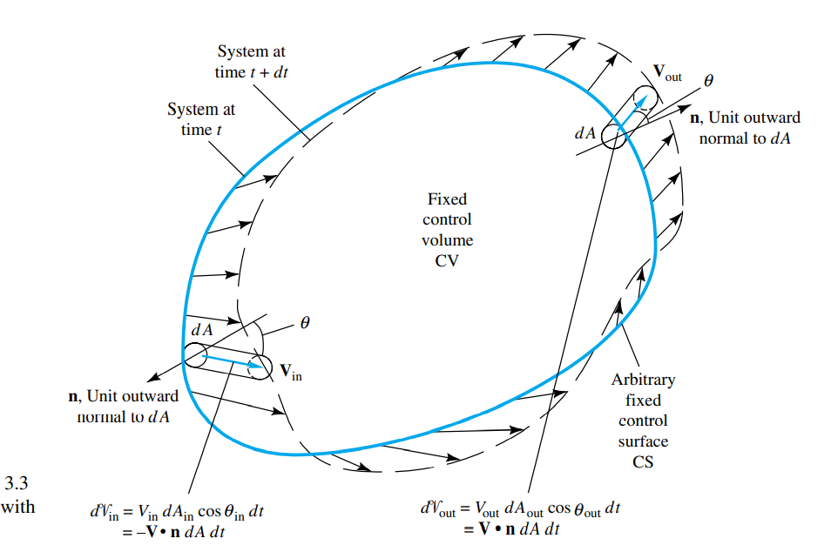
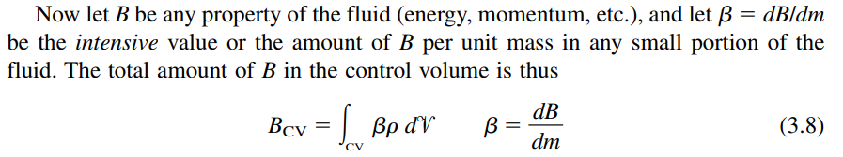

2 流体运动和受力分析
In analyzing fluid motion, we might take one of two paths: (1) seeking to describe the detailed flow pattern at every point (x, y, z) in the field or (2) working with a finite region, making a balance of flow in versus flow out, and determining gross flow effects such as the force or torque on a body or the total energy exchange. The second is the “control-volume” method.
雷诺输运定理
一个物质体系内某种流体广延量的增长率，等于体系在该时刻所占的空间域中同一物理量的增长率加上单位时间内由该区域边界流出的该物理量的总通量。
依据这个原理，可以利用控制体的假设，对流动输运量，如密度分布，动量，能量等，运用这个方程后获得这些物理量的变化率与受力之间的关系，获得如连续性方程、动量方程、能量方程等。
著名的伯努利方程就可以根据控制体分析建立出来。
注：伯努利方程经常给人美好的印象，但在具体应用时应保持警惕甚至怀疑。
Frank M. White, Fluid mechanics, international edition, Mc GRAW. HILL, 2003. 第三章。

Slide 11


2 流体运动和受力分析
经常讲，流场是理解气动力形成和被影响机制的关键。
Q1 为什么流动有丰富的物理现象？涡，层流，湍流，非定常，与其它物理场耦合，流-热-力-声-振。
答案：力。
欧拉-柯西应力原理 流体内任意封闭曲面分成的两部分流体之间的相互作用可以等效为一个力场。流体与固体接触面上也适用。
内力最重要，最难获取
外力
内力
惯性力
F+

Slide 12

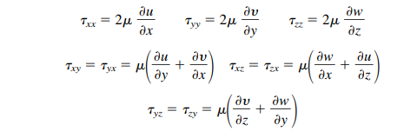
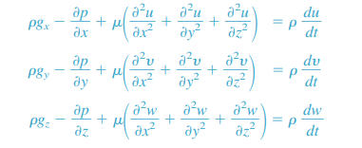
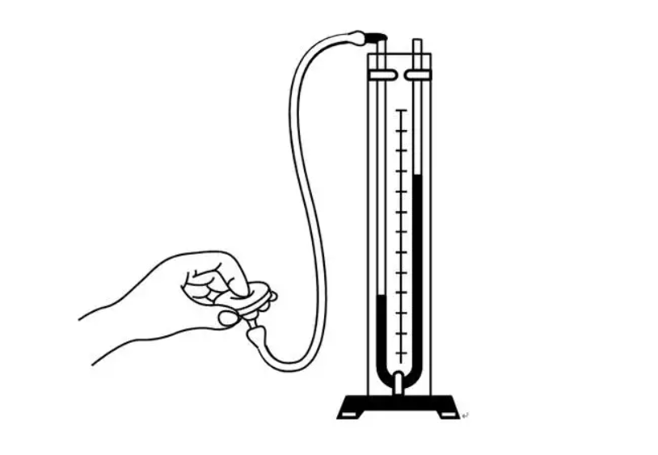
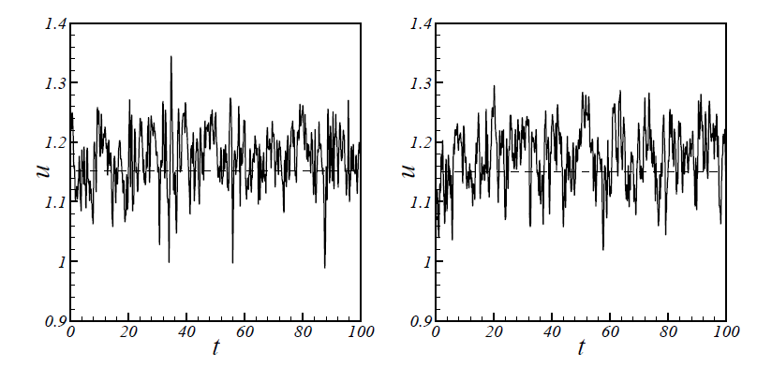
2 流体运动和受力分析
Q2 如何测量流体的内力？压强可以引出，剪应力应怎样测量？
牛顿流体本构关系
外力
内力
惯性力
F+
剪应力的测量转化为流速的测量。知道流速随时间和空间的全部变化，就知道了全部的剪应力。遗憾的是，获得流速的全时空变化非常。

Slide 13
2 流体运动和受力分析
Q3 流体内力与其它力的关联
外力
显然，流体内力与其它外力（包括物体施加给流体的外力）与惯性力保持平衡。利用该性质，可以定性解释物体受力原因。
流场的变化是所有力共同导致的。
控制流体力问题，可转化为控制物体表面不同空间位置、不同时间段的流场内力、惯性力。
内力
惯性力
F+
其中，F是流体作用在物体上的力的反作用力， 对流体而言是外力，在物体表面上分为法向力和切向力，即与流体内力具有相同的形式。其中，法向力沿物体整个表面积分获得流体力的合力，合力在流动方向的分力即为阻力。切向力沿整个物体表面积分则是摩擦力。
几种特殊情况：无重力影响时无粘，零压力梯度，流体匀速直线运动。参考结构动力学方程的简化。

Slide 14
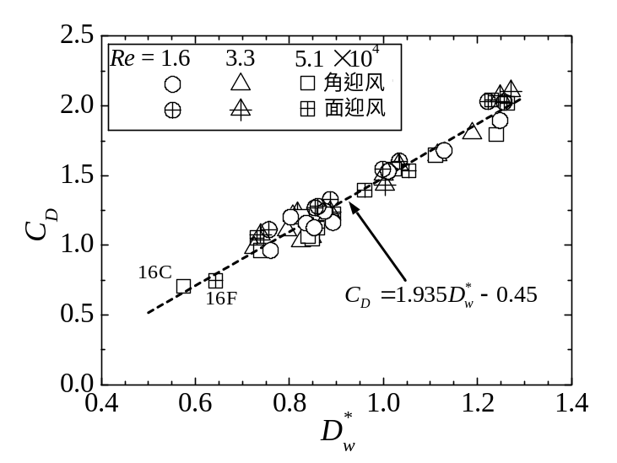
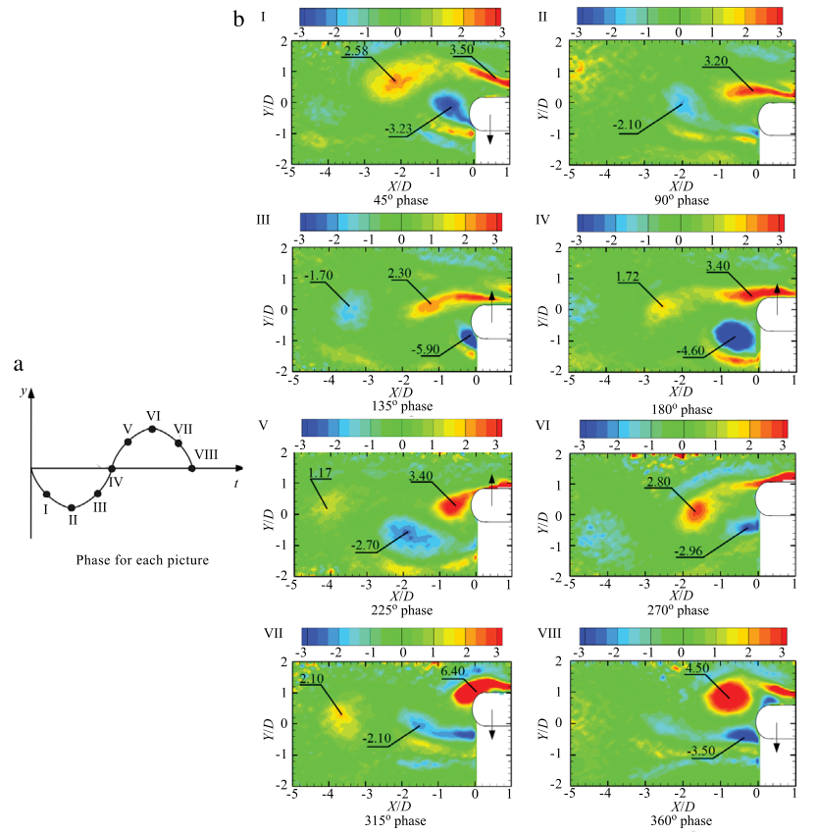

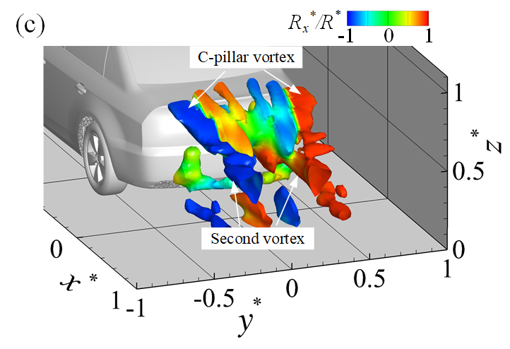
Q4 如何利用物体附近的流场解释物体受力
2 流体运动和受力分析
选定合适的控制体，运用雷诺输运定理
以及N-S方程的理解
外力
内力
惯性力
F+
特别留意局部大尺度流动结构，剪切强，压力弱。
注意： N-S方程基于微元体建立的却应用到整个流场区域，属于小尺度分析；雷诺输运定理定理基于控制体建立的，主要应用与局部，属于大尺度分析。具体问题根据具体情况择分析方法。

Slide 15
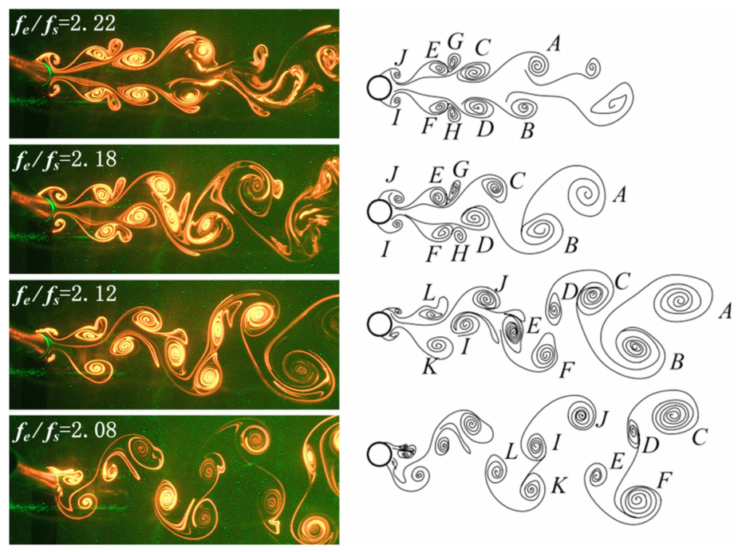

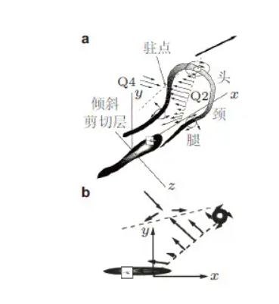
2 流体运动和受力分析
重视大尺度流动结构：
因为物体形状或壁面摩擦，流体（通常含涡量）卷曲形成尺度较大的流动结构
可能具有周期性、准周期性、随机性、拟序性。含能高，对流动演化、结构受力有重要影响
对传热有重要影响
分析方法：
在大尺度结构出现的时间里，对附近一定的空间范围内的流动和物体产生动态作用力，影响力的平衡（或者说动量输运）。工程上，因经常取平均，对该作用力的幅值和频率均进行了过滤，漏掉气动力产生的一个影响因素。
应用：
通过控制大尺度流动结构出现的频率、空间位置，可实现阻力控制。实车上已有成功案例。

Slide 16
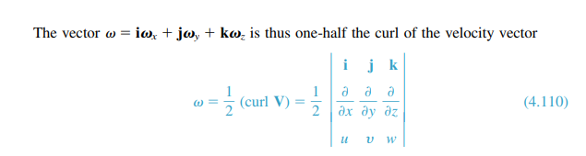
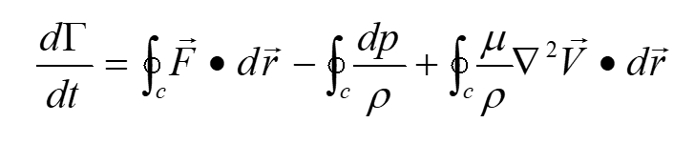
Q5 涡量的重要性
2 流体运动和受力分析
涡量是剪应力作用的量值表征。
涡量是表征涡特征的重要物理量，是n-s方程的数学解。
流体不抗搓，一搓就有涡。涡（通常含有涡量）是流体运动的肌腱，它一端与剪应力有关，一端与流动现象有关。
涡的出现意味着流动状态出现了改变，可能出现湍流。
注意，当流体正压、体积力有势、不考虑粘性耗散时，涡量与真实流体涡一致。常压室温平静的状态下，涡量对涡的描述具有足够的近似。
开尔文速度环量定理
彻体力做功
压强
影响
粘性影响

Slide 17
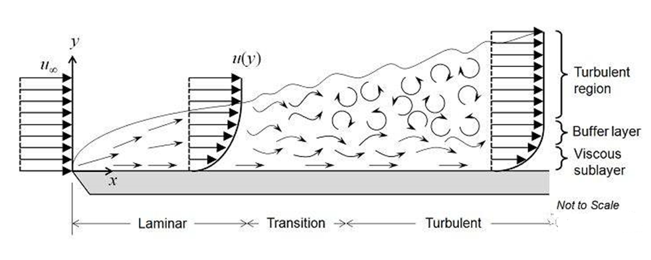
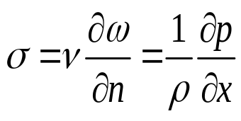
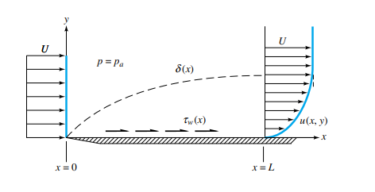
Q6 : 重视边界层
2 流体运动和受力分析
Lighthill 壁面涡量流率理论
如果存在转动，则出现壁面涡量。在压力梯度的作用下，壁面涡量可能离开壁面，进入流体内部，形成带有涡量的流动结构（大多数人认为是涡，周培源认为其也具有波的物理特征）
注意
边界层流动特征一定是三维、动态的。教科书中的二维理论、利用外层流动分析边界层内的内力，均是机械的、理想的、不全面的推导，在面对真正三维、动态、高速、非正压、甚至是曲面附近的边界层时是苍白无力的，已有理论仅可作为参考而不能作为指导。
边界层是流动结构的起源地。
因粘性作用，壁面流体运动速度与壁面一致，即无滑移假设规定的内容。此时，壁面上的流体微团，只可能存在转动，没有任何平动。
理解位移厚度。
最靠近壁面的流线划分了流动的边界。

Slide 18
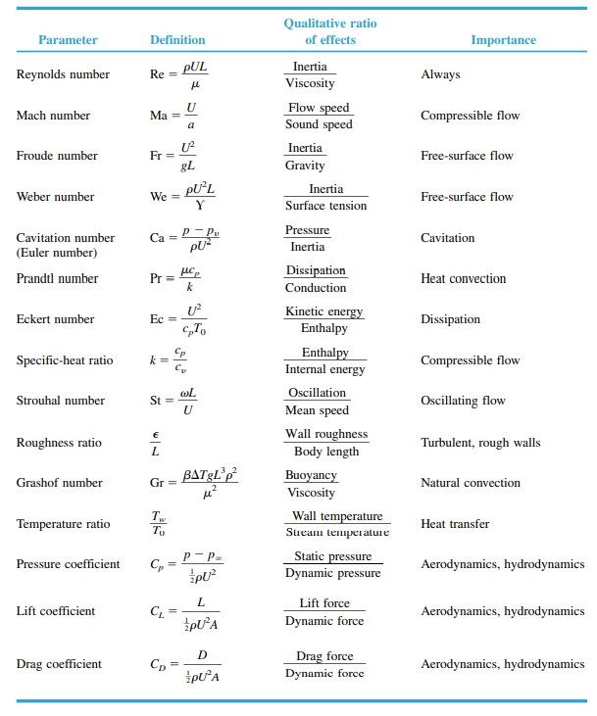
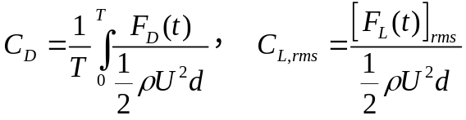
2 流体运动和受力分析
有关阻力系数：
U_{car}汽车对地速度，或行驶速度，U_{air}气流对地速度，U表示汽车与气流的相对速度。
U_{car}
U_{air}
平均阻力与单位时间内正投影面积内流体动能的比较
正投影面积的定义很关键
动能中的速度是物体与气流的相对速度
与雷诺数、来流湍流度、表面粗糙度有关
雷诺数无关的假设是非常武断、非常主观的
道路：
U = U_{car} + U_{air}
风洞：
U = U_{air} = U_{car} （相对性原理）
C_{D} = f(Re, T_{u}, ε)

Slide 19
第四部分 流体力学实验技术
第十四章 实验流体力学基本理论【8学时】
学科定位与研究内容 （1）
流体运动和受力分析（2）
风洞与风洞实验（3）
第十五章 流动压强与剪应力测量 【6学时】 
流体测压技术（2）
流体测速技术（3）
剪应力与摩擦应力测量方法（3）
第十六章 流动结构测量方法 【16学时】 
流动结构的形成与表征（2）
涡量与涡模型理论（2）
流动结构与流体力的关联（3）
大尺度流动结构几何学特征测量（3）
大尺度流动结构运动学特征测量（3）
随机流动结构捕捉方法（3）

Slide 20
3 风洞与风洞实验
风洞能人为制造的已知并可控的流场，一般要保证试验段风速是匀速直线运动，用来模拟研究环境，例如，飞机飞行的流动环境，汽车行驶的流动环境，建筑物所处的流动环境等，因此，会有不同的指标衡量是否模拟的准确。
名称 | 物理含义 | 航空风洞要求 | 汽车风洞要求
风速范围 | 模拟的速度范围 | 低速90m/s | 70m/s
试验段截面积 | 最大可能容纳模型，并保证雷诺数 | 最大3:1模型 | 最大1:1模型
湍流度 | 脉动速度均方根与平均速度的比值 Sqrt[Avg(u²)]/U∞ | 高空气流模拟必需 <0.1% | 地面模拟指标略低 <0.5%
流向压力梯度 | 判断是否有加速度，沿流向单位长度的压力差 | dCp(x)/dx<0.5%
气流偏角 | 流动方向控制指标 | GJB | GJB
边界层厚度 | 一般用位移厚度，反映最靠近壁面的流线与壁面之间的距离，越薄对流动和力的测量干扰越小 | 只要模型距离地面足够远，边界层没有大规模分离 | 地面与空气相对静止，风洞中需要对移动路面边界层进行控制接近相对静止
此外，还有动压稳定性，温升，最大温度等指标。

Slide 21
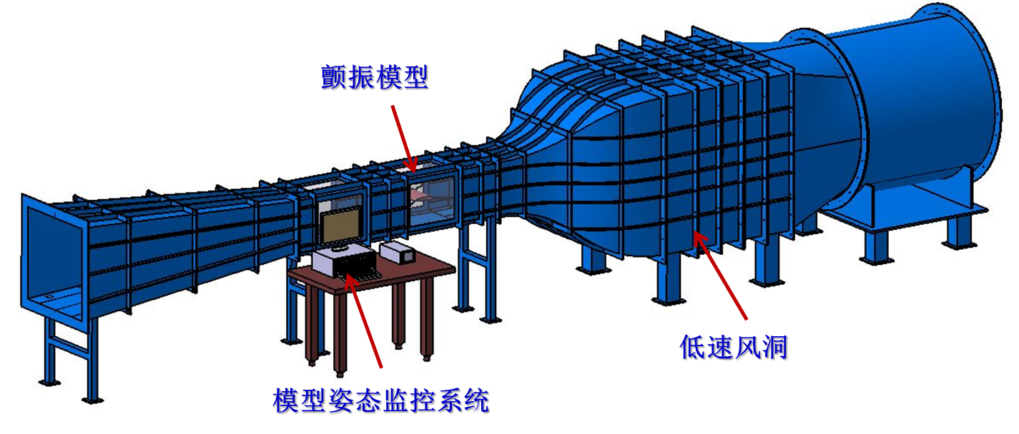
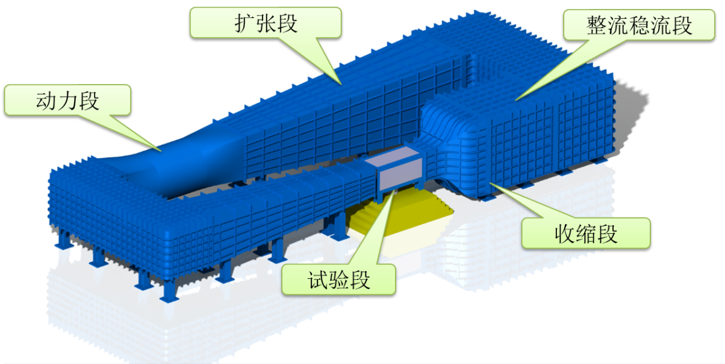
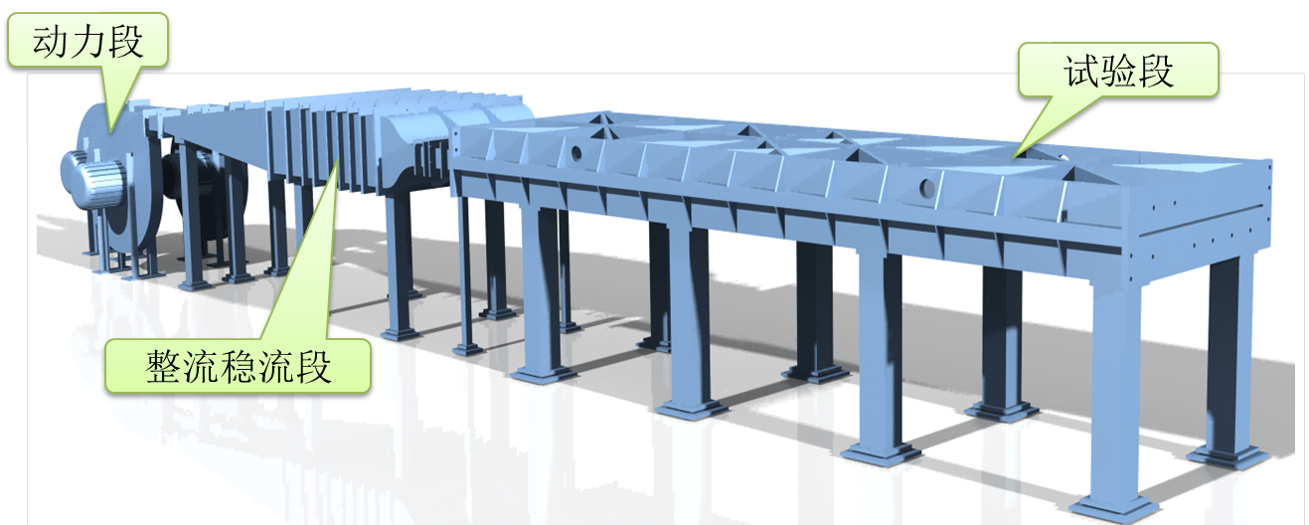
清华大学的风洞

Slide 22
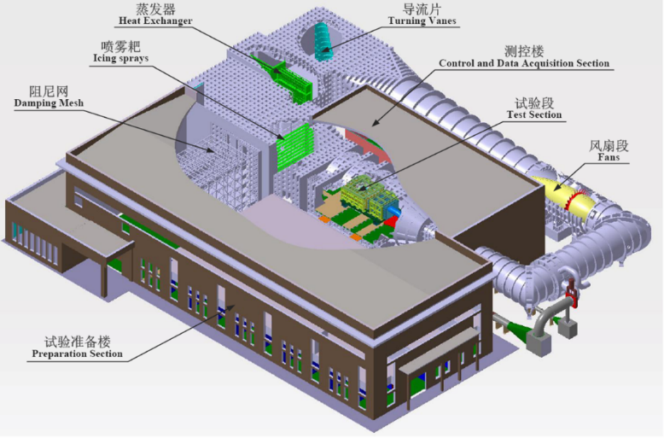
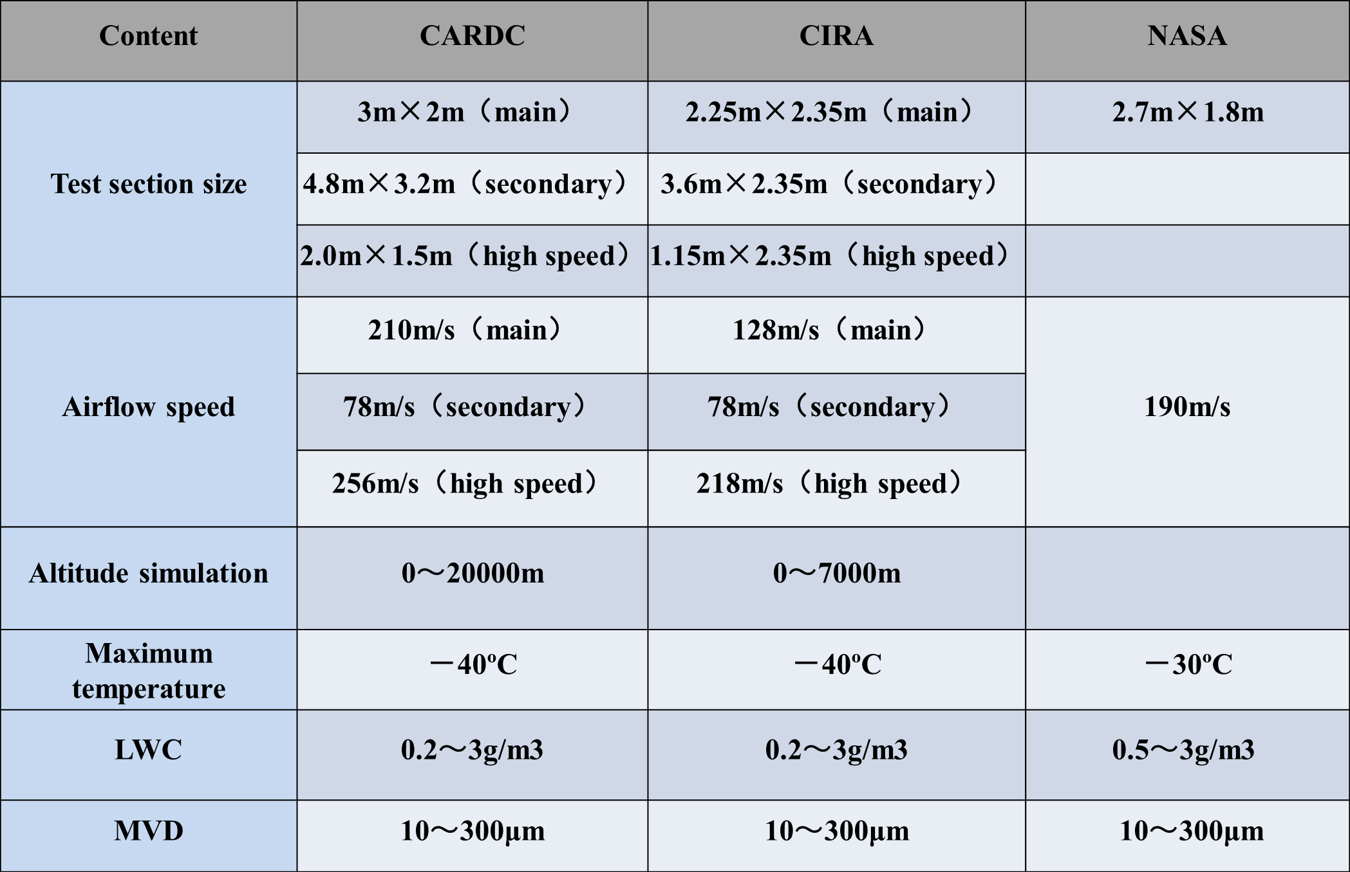
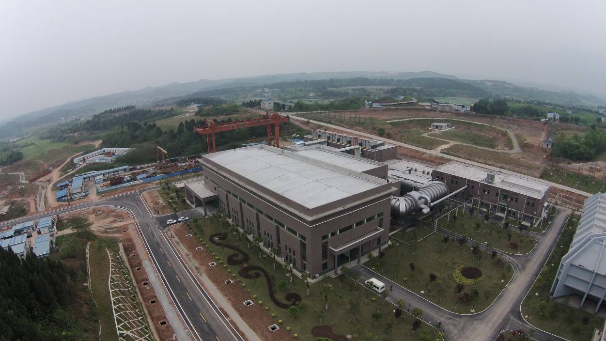
国家重大科技基础设施-大型结冰风洞
国内外大型结冰风洞对比

Slide 23
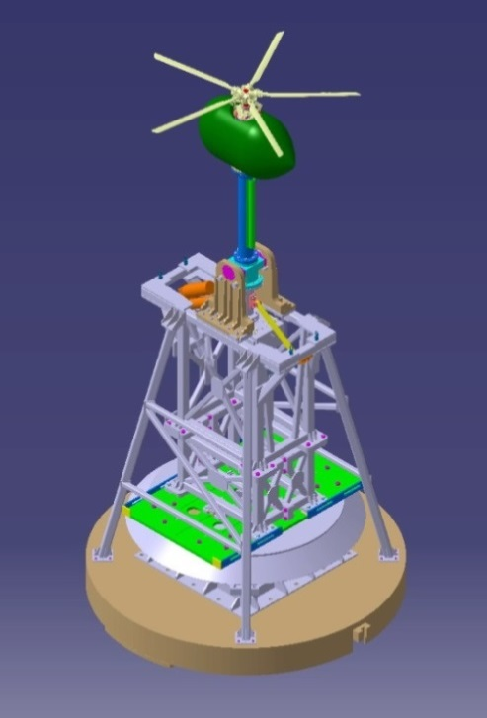
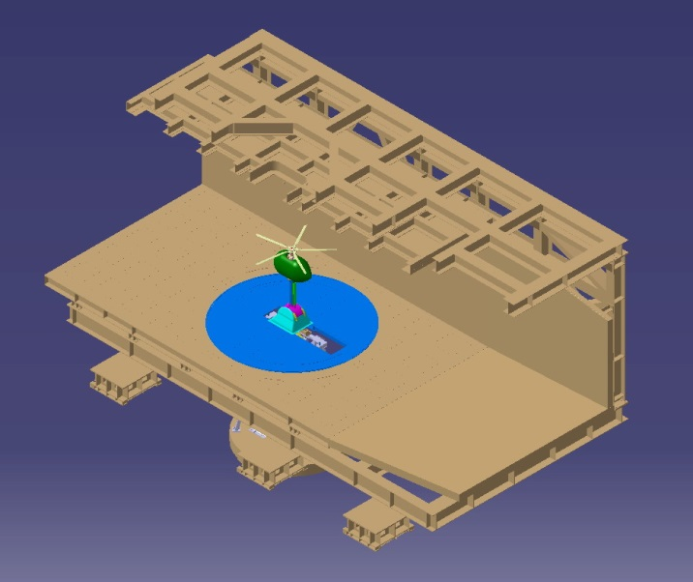
直升机旋翼结冰风洞
试验台主要由动力、传动、主轴倾斜、旋翼操纵控制、测量、安全监控等系统组成。
主要技术指标
旋翼模型直径 | 2m
最大驱动功率 | 90kW
旋翼额定转速 | 2100r/min
旋翼最大拉力 | 3500N

Slide 24
3 风洞与风洞实验
拆black box实验
二者道理相同。均是通过建立可控已知的输入与可观测并已知的输出之间的关联，推断盒子里的物理真相。
听声音
观察盒子振动
称重量
测密度
……
敲击
食物诱惑
放音乐
……
input
output
风洞实验
output
压强
气动力
振动、位移
流场
……
input
风速
迎角
主动激励
……

Slide 25
3 风洞与风洞实验
有关比例模型实验
与原型之间：
支配的物理定律相同
边界条件一致或相似
物理场关联性一致
相似是其中的特殊情况
相关理论：
量纲分析与方程无量纲化
物理方程不会因为量纲选择不同导致方程不平衡
Pi定理
通过选取基本物理量，可对未知物理关系的问题进行参数简化，并可能根据量纲分析获得物理关系的显示形式
N-S方程、状态方程、结构动力学方程等无量纲化
可获得指导实验设计的重要无量纲数
1 Strouhal 相似准数 St=l/vt, 也有也成Sr
时变惯性力和位变惯性力之比，反映流体运动周期性变化
2 Froude 相似准数 Fr=v²/gl
惯性力和重力之比，反映流体流动中重力的影响
3 Euler 相似准数 Eu=p/ρv²
压力和惯性力的比值
4 Reynolds 相似准数 Re=vl/ν= ρvl/μ
惯性力和粘性力之比
5 Mach 相似准数 Ma=v/c
弹性力和惯性力之比，c为声速，反映流动可压缩程度

Slide 26
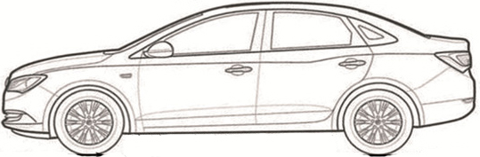
3 风洞与风洞实验
汽车风洞移动带上为什么要尽量减少边界层的厚度？
相对性原理表明，风洞吹风给汽车的力与汽车行驶空气不动时受力相同。
行驶时，车底部空气与地面 “相对静止”，没有边界层。
风洞模拟时，移动地板与风洞吹风有“相对运动”，产生了边界层。因此，需要把产生的边界层去除掉。
抽吸边界层：将流动额外的动能在壁面附近抽离出风洞，保持流动与地面“相对静止”
法向作用力
切向作用力=摩擦力
来流
边界层控制效果用位移厚度衡量科学合理，用边界层厚度评价太粗略

Slide 27
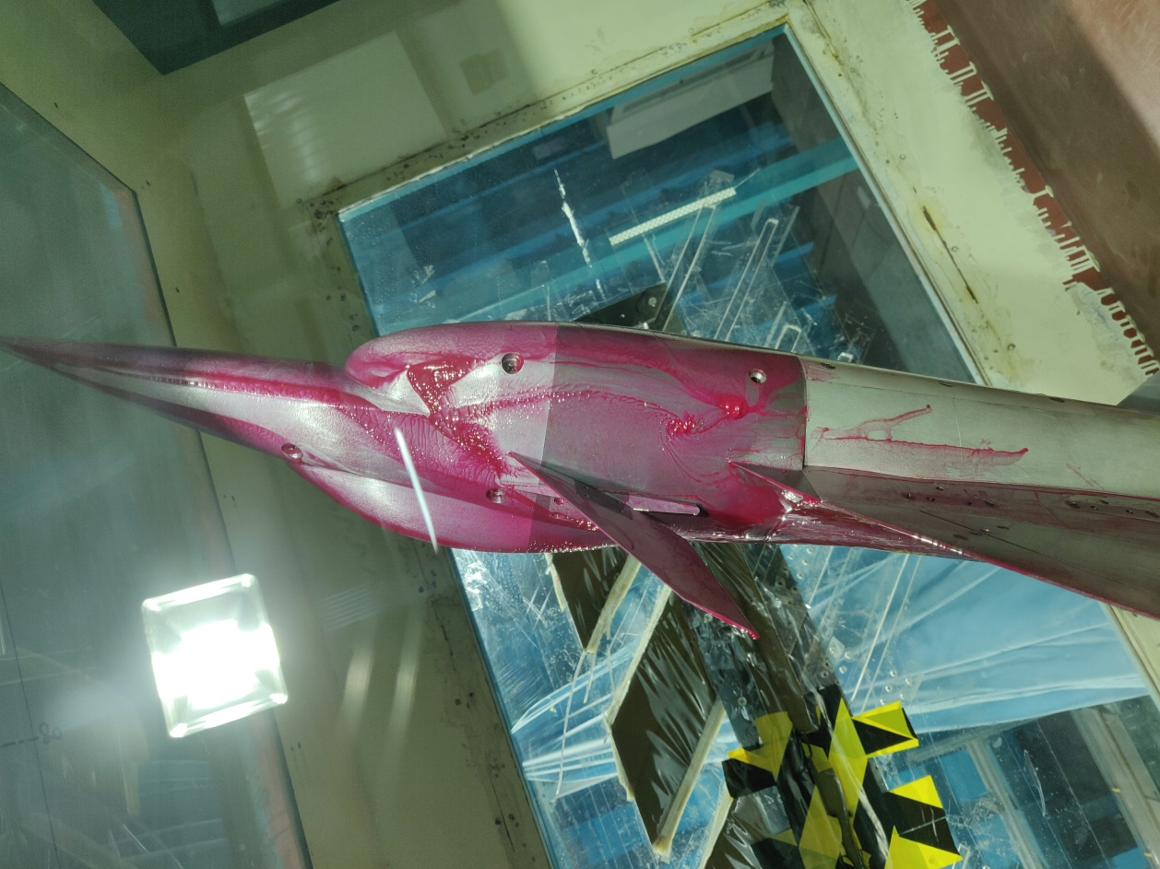
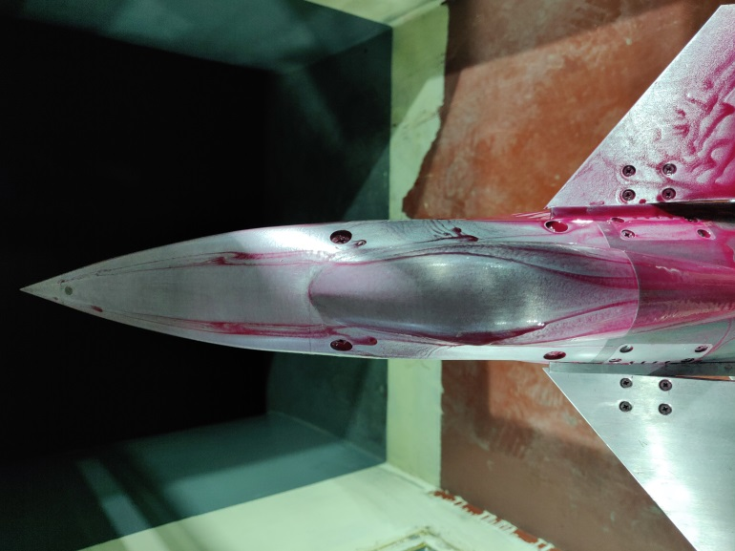
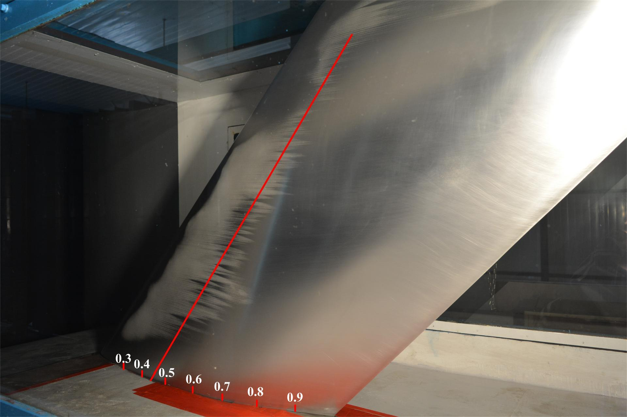
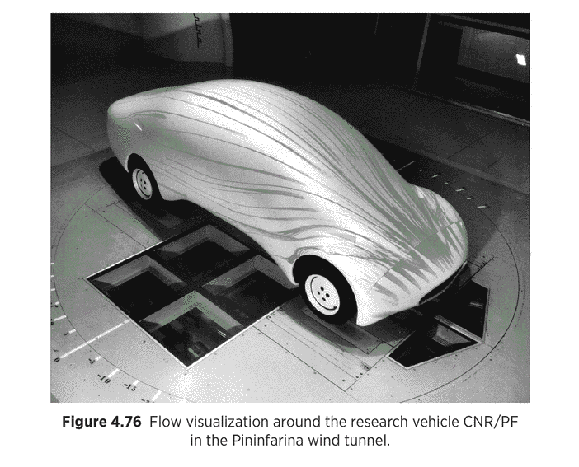
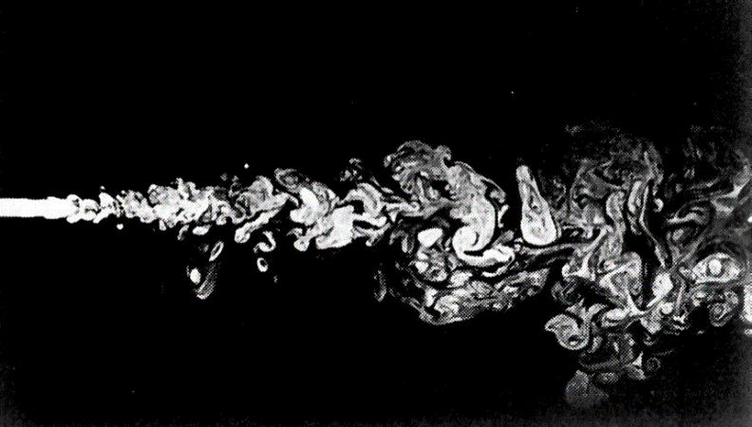


流动显示原理
3 风洞与风洞实验
方法：激光照明烟线、雾滴，散射形成光斑；激光诱导荧光染色剂，油膜，升华法等。
特点：
存在介入，需撒播示踪粒子。壁面附近示踪粒子进入存在难度
产生轨迹的是脉线，与流线有区别，近壁区域脉线不能真实反映流动分离、卷曲，以及涡量集中等物理问题，更不能反映物体受力
可定性地反映一些物理事实，如利用奈升华方法判断转捩边界；油膜的聚集反映摩擦力强弱等。

Slide 28

3 风洞与风洞实验
1 注意事项：
不跨界且界内规律已知。
不同被考察的物理量可能有不同的界。
在考察的雷诺数范围内，做雷诺数无关性的界限分析、不确定度分析，根据合理不确定范围，设计实验，且应指出实验数据使用的雷诺数范围
3 界的解释：
层流一个界限，层流内物理规律与转捩、完全湍流不同，反之亦然。
层流到湍流的界称为亚临界；完全湍流且物理规律已知并稳态，称超临界；完全湍流且超出了超临界物理规律表达范围，称超超临界。
汽车巡航Re,
40~180km/h
对于光滑二维圆柱，Re = 10⁴ ~2×10⁵范围，阻力系数上下波动可能超过10%，除此之外，表面粗糙度会增加数据分散度。
固定湍流度时，汽车风阻系数在巡航速度域至少相差0.01，湍流度的影响会加强差别，但目前缺少实验数据支持。
阻力系数小，不等于阻力小，阻力与速度平方成正比，要结合车速考虑阻力及阻力做功问题。

Slide 29
第14章小结
以“力”学思维看待流体力学实验
对理论与实际的区别保持清醒
参考文献
庄礼贤，尹协远，马晖扬 编著，流体力学，中国科学技术大学出版社，第2版，2009年.
刘佩清 编著，空气动力学，科学出版社，2021年.
申功炘，康琦 著，流动显示与测量技术及应用，科学出版社，2020年.
Frank M. White, Fluid mechanics, international edition, Mc GRAW. HILL, 2003.
姜楠，田砚，唐湛棋 编著，工程中的流动测试技术及应用，天津大学出版社，2018.
颜大椿 编著，实验流体力学，第二版，北京大学出版社，2019年.

